Slide 1


МУЗЫКАЛЬНЫЙ ЗАПРАВЩИК

Slide 2
Цель
Цель игры заключается в том, чтобы сочетать удовольствие от музыки с динамичным игровым процессом, создавая интересный и увлекательный опыт для игроков. Включая в себя элементы визуального оформления, которые соответствуют музыке и создают уникальную атмосферу.
slidesdocs.com

Slide 3
Задачи
1. Составить техническое задание по теме
2. Изучить технологию PyGame и необходимые инструменты
3. Научиться работать с библиотекой librosa для анализа музыки
4. Разработать проект
5. Протестировать работу приложения
6. Собрать в исполняемый файл
slidesdocs.com

Slide 4
Реализация
Функциональность
• Выбор треков
• Выбор сложности • Ввод пользователя
• Лидерборд
• Настройка раскладки клавиатуры
• Создание определённого ритма в зависимости от трека • Случайная генерация стрелок в бит трека
Используемые библиотеки
• sys
• os
• PyGame
• librosa
• random
• pillow
slidesdocs.com

Slide 5

Реализация
Ввод никнейма
slidesdocs.com

Slide 6

Реализация
Главное меню с вышеперечисленными функциями
slidesdocs.com

Slide 7

Реализация
Выбор трека
slidesdocs.com

Slide 8
Реализация
Выбор трека
slidesdocs.com

Slide 9
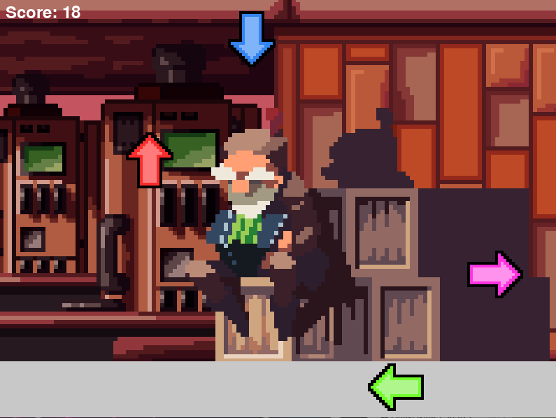
Реализация
Геймплей
slidesdocs.com

